Slide 1
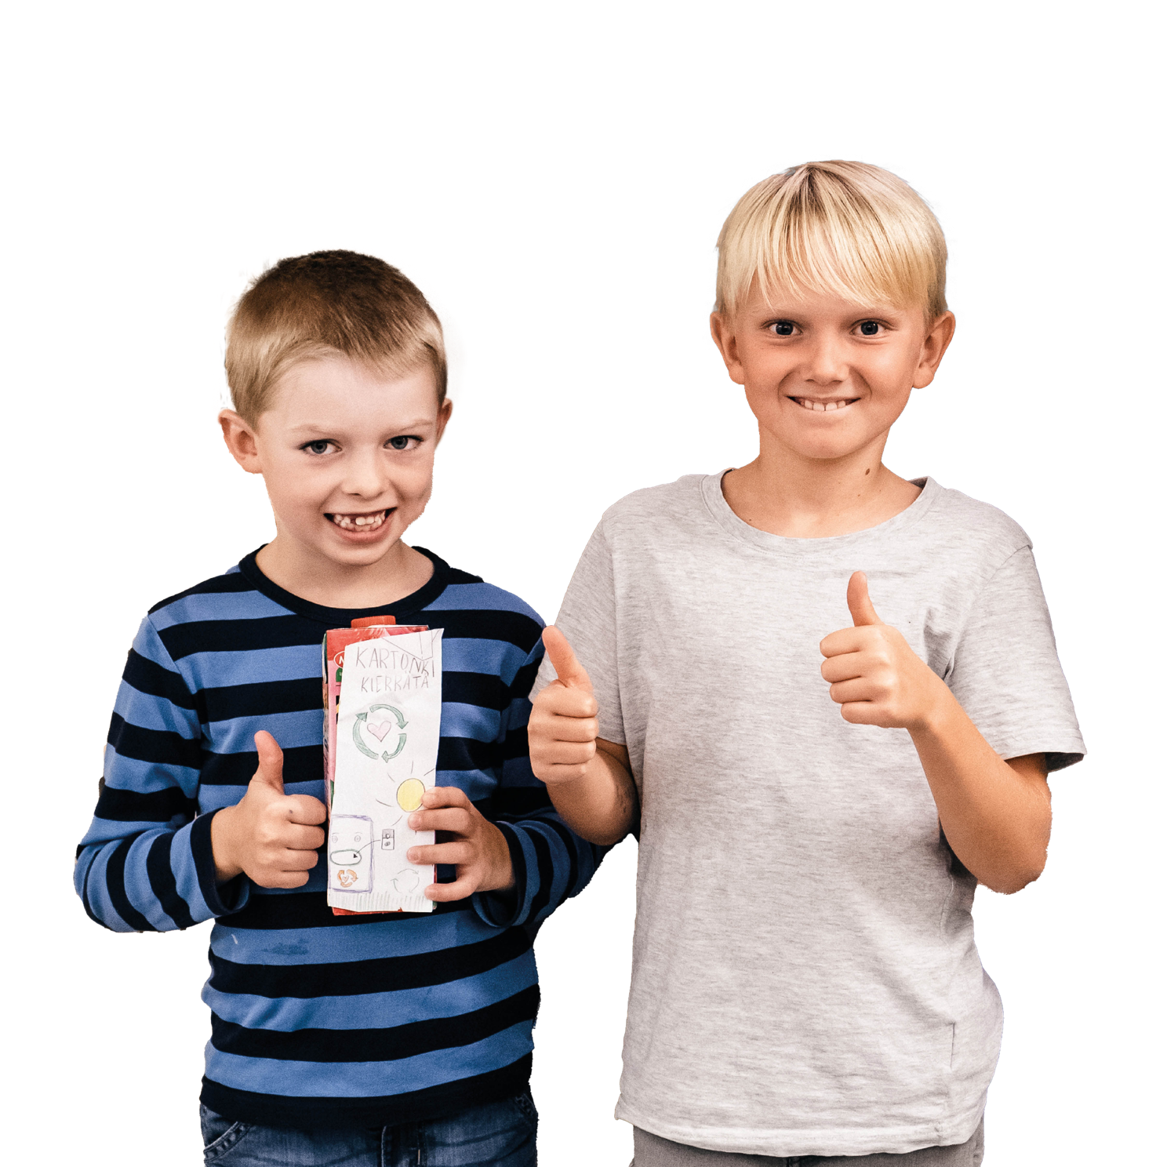
Utmaning
Återvinningskampanjen
I samarbete med:
Redovisar ni utmaningen senast den 13 april 2025 har ni chans att vinna 800 euro.
Ni kan även vinna en mockup med er panel
tryckt på.

Slide 2
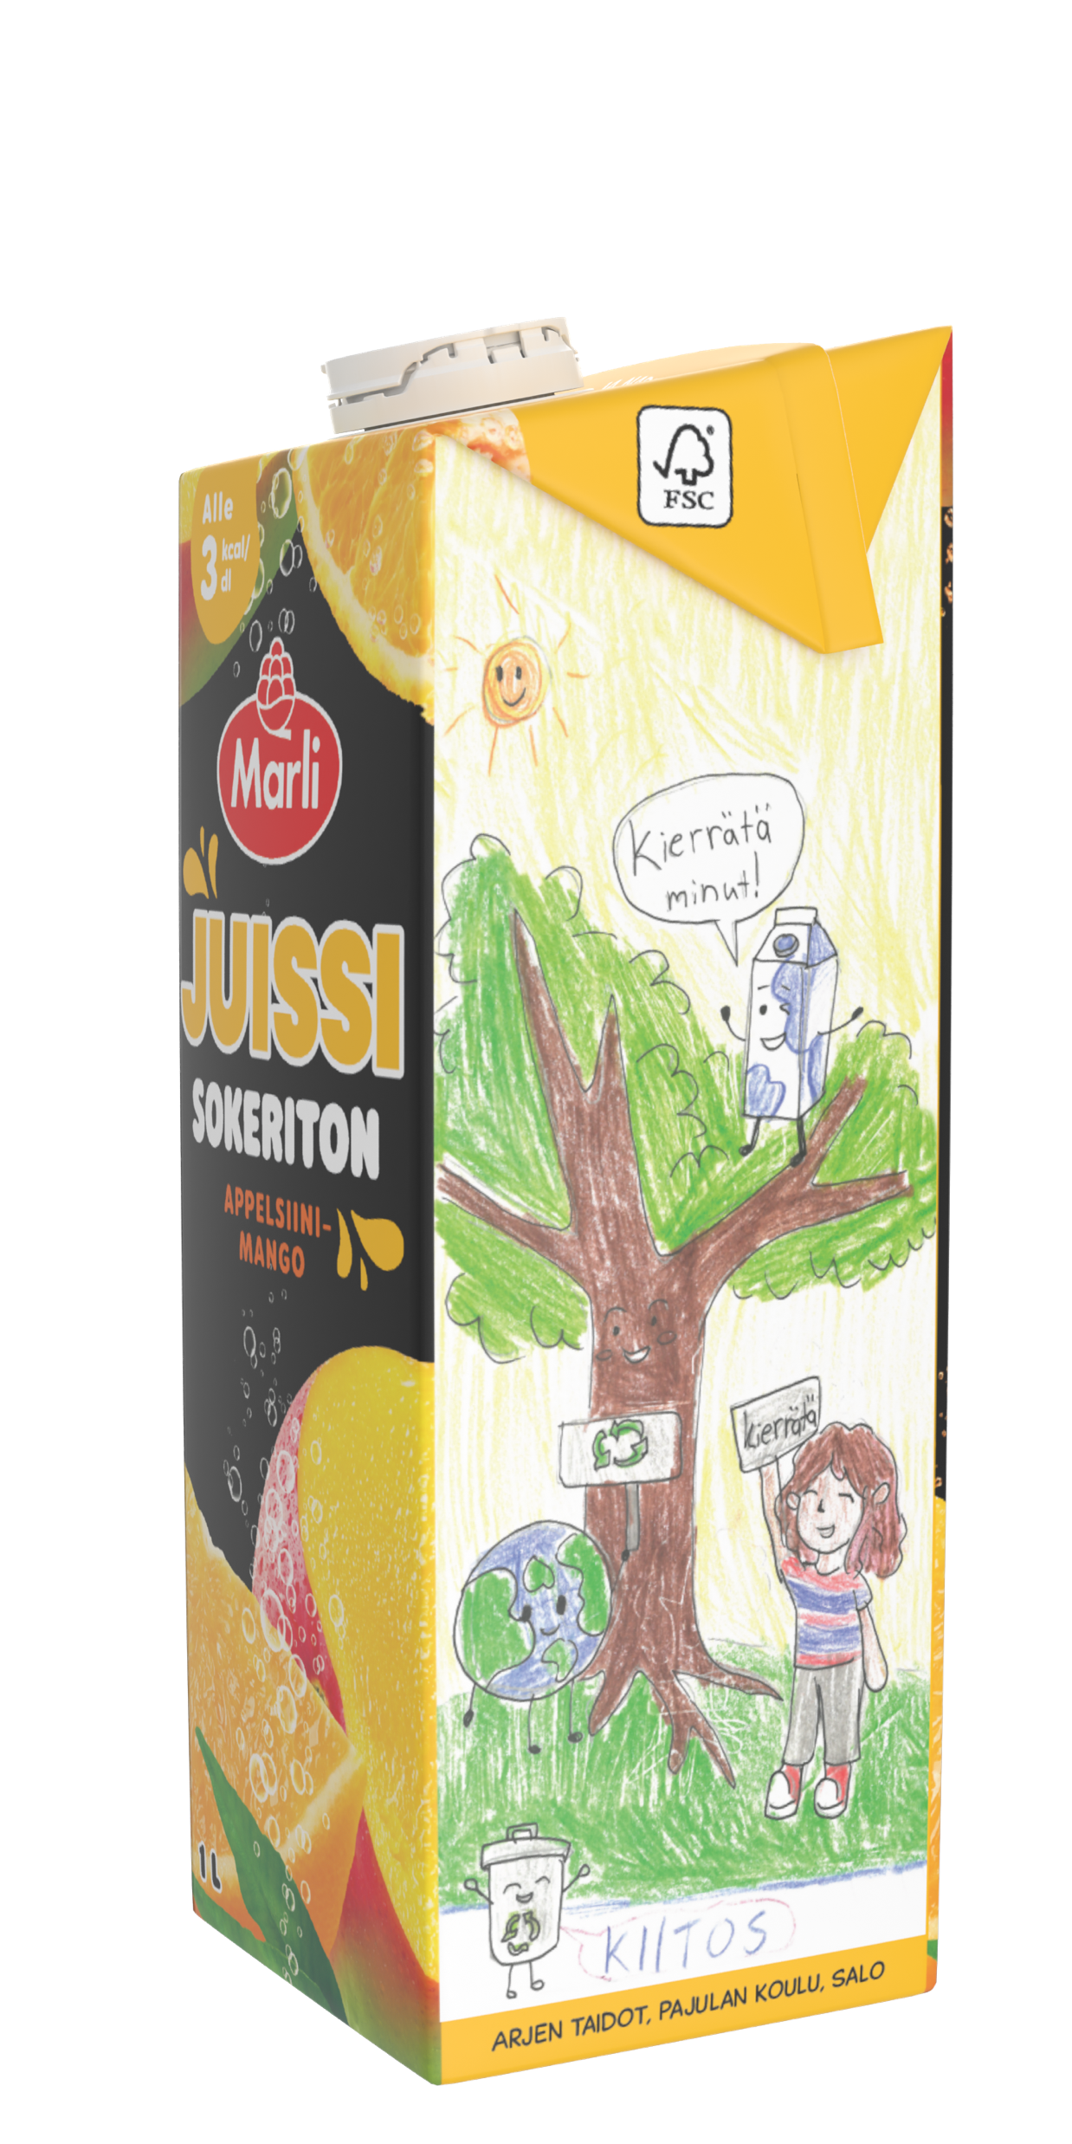
Gör en återvinningskampanj för att få fler att återvinna mer! Ni ska designa en egen återvinningskampanj som skulle kunna tryckas på sidan av en juiceförpackning. Varje daghem och klass får tävla med max tre bidrag.

Slide 3
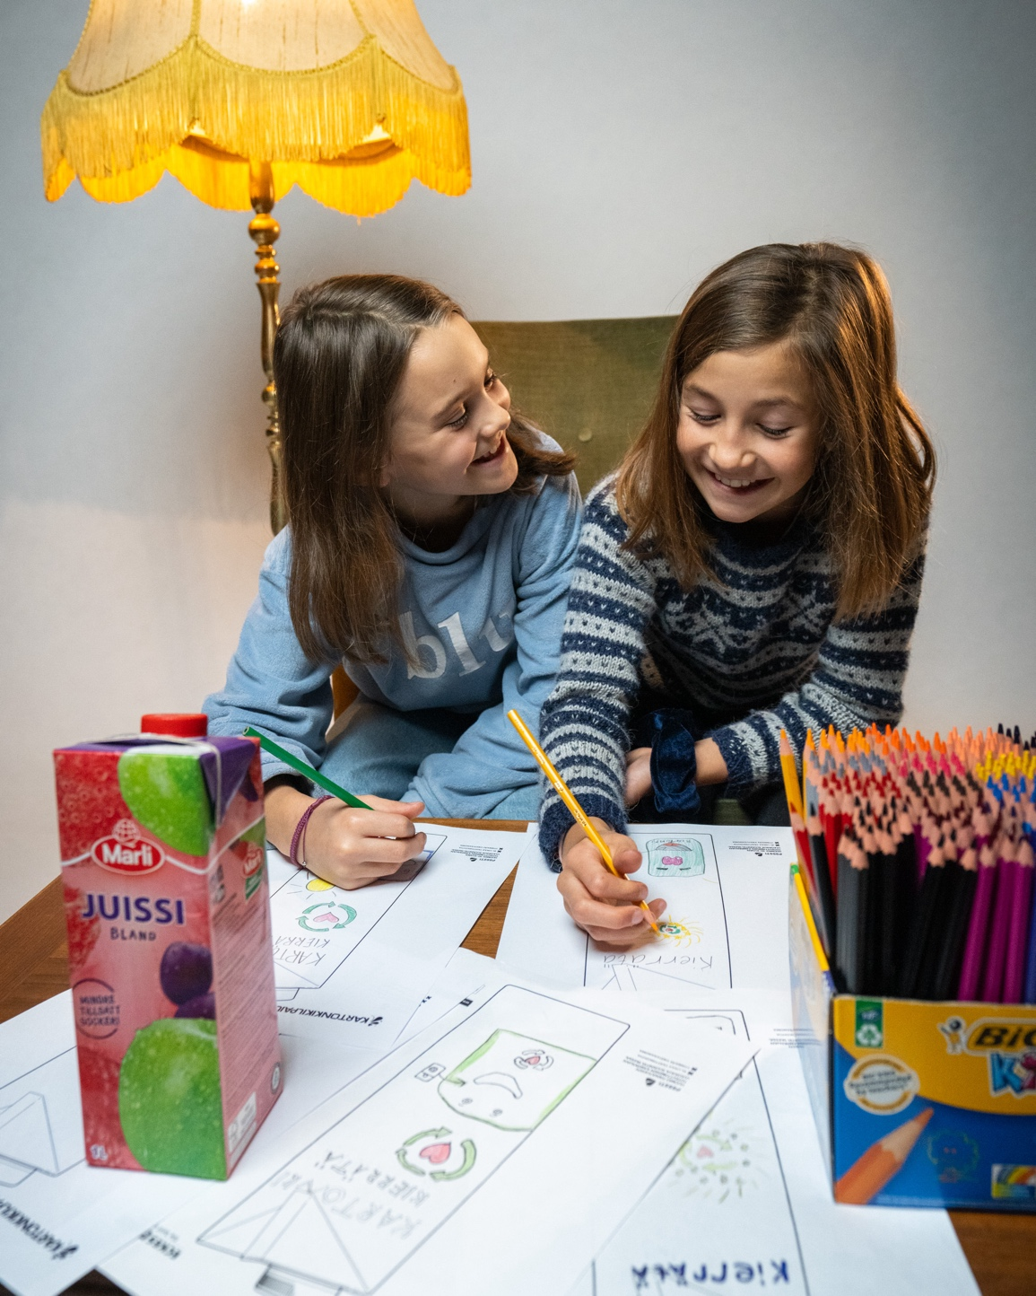
Använd juiceförpacknings- mallen som finns på kartonkikilpailu.fi när ni skapar era kampanjförslag

Slide 4
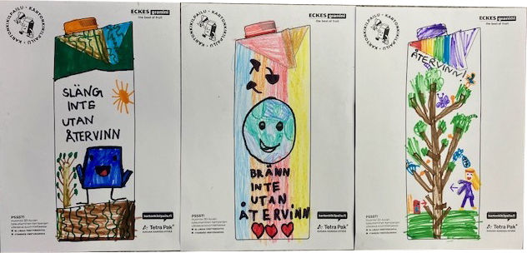
Bidragen kan t.ex. bestå av era bästa återvinningstips, hur man kan göra hemma, i skolan eller på semestern. Eller era bästa argument varför fler ska återvinna mer. Er fantasi sätter gränsen! Illustrera kampanjen i text och/eller bild. Tänk på att det ska kunna gå att trycka kampanjen så rita och skriv inte för smått.

Slide 5
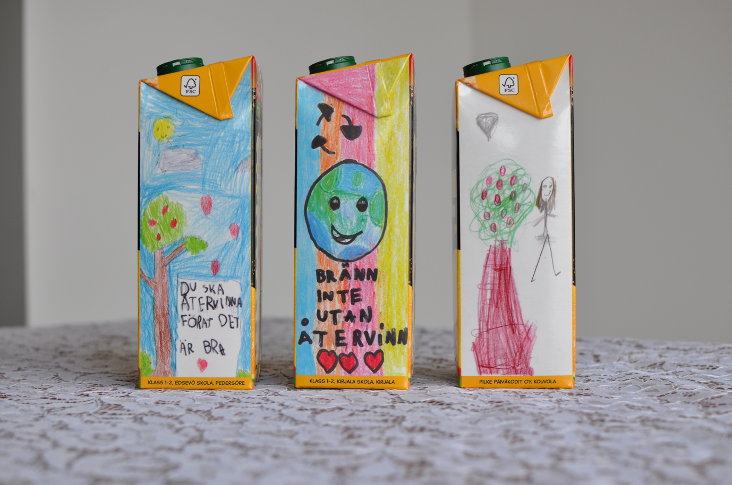
Vi tar sedan EN bild av era bidrag (max 3) och laddar upp på ”Mina sidor”. Spara bidragen tills tävlingen är avgjord. Vinner ni behöver bidraget skickas in för att kunna tryckas på en mockup. De mest inspirerande och tänkvärda bidragen utses som vinnare av en jury bestående av personer från Eckes Granini och Tetra Pak.

Slide 6
Vad kan vi vinna? Juryn utser tre vinnare i respektive kategori, daghem/förskola, 1-3 och 4-6. Vinnarna får sin panel tryckt på en mockup av Tetra Pak. Mockup är en kopia av en riktigt juiceförpackning, men kan inte innehålla någon vätska. En gjord utmaning ger samtidigt er en lott i dragningen av vinnare den 13 april 2025.

